Slide 1

Arkanoid
Выполнил Семенов Вячеслав, Республика Башкортостан, г.Уфа
”

Slide 2

Введение
Мозг современного человека привык находиться в состоянии постоянного напряжения, все время что-то обдумывая. Во времена вынужденного «простоя» - игры становятся спасительной соломинкой для многих людей, мозг которых не хочет отдохнуть. Так же к пользе компьютерных игр можно отнести:
* развитие внимания к деталям, реакцию, моторику пальцев;
* игры на логику развивают память, заставляют думать;
* в целом игры развивают воображение, учат подходить к решению задач творчески, нестандартно;
* через игру можно научиться работать в разных полезных программах;
* поднимает настроение;
* игры развивают сообразительность и целеустремлённость;
* помогает отвлечься от тяжелых будней;
* можно забавно провести свободное время в одиночку, с друзьями, с родителями.
Задача
Создать классическую игру Arkanoid, которая имеет богатую и многолетнюю историю. Со времен первой версии, которая зародила интерес у разработчиков к этому жанру, прошло несколько десятилетий. За это время сменилось множество игровых приставок, компьютеров и что самое главное целое поколение людей, но это не мешает оставаться Arkanoid’у очень популярной игрой и в наши дни, а все потому что классика, бессмертна.

Slide 3
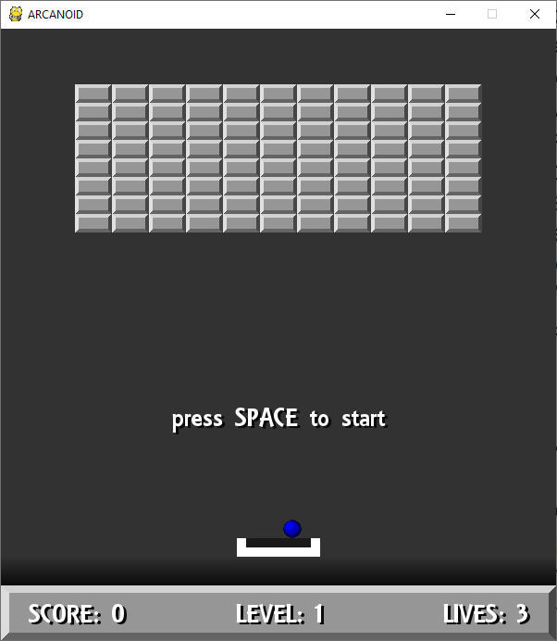
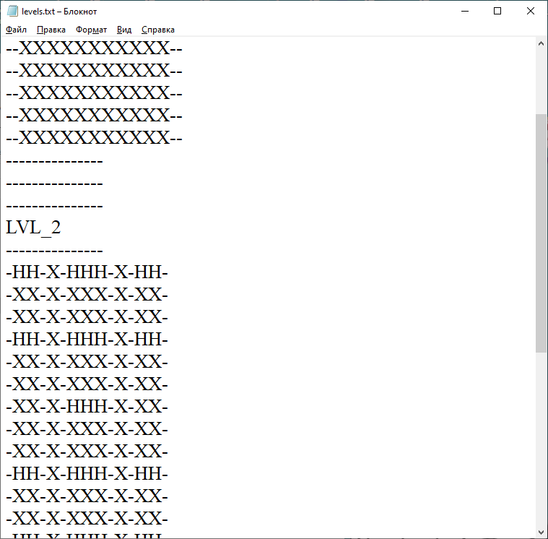
Описание игры
На игровом поле находятся: мяч, платформа, блоки. Цель игры разбить мячом все разрушаемые блоки. В игре 3 типа блоков: разрушаемые после одного попадания, разрушаемые после 2 попаданий и не разрушаемые.
Карты расположения блоков для каждого уровня находится в одном файле levels.txt
Игрок управляет платформой, может двигать её вправо и влево, чтобы отбивать мяч. Если мяч падает мимо платформы, то игрок теряет одну "жизнь". После потери всех жизней игра заканчивается.
Из блоков могут выпадать бонусы трех типов: синие - добавление "жизни", красные - уменьшение скорости мяча, жёлтые - расширение платформы. Они генерируются случайно при загрузке уровня, в соответствии с заданными вероятностями. Вероятности составляют 25, 50 и 100% соответственно. За разрушение блоков и подбор бонусов начисляются очки. В игре реализовано ведение записи рекордов набранных очков. Таблица рекордов состоит из 10 записей. Если игрок набрал достаточное количество очков, то он попадает в таблицу и вытесняет запись с наименьшим количеством очков.

Slide 4
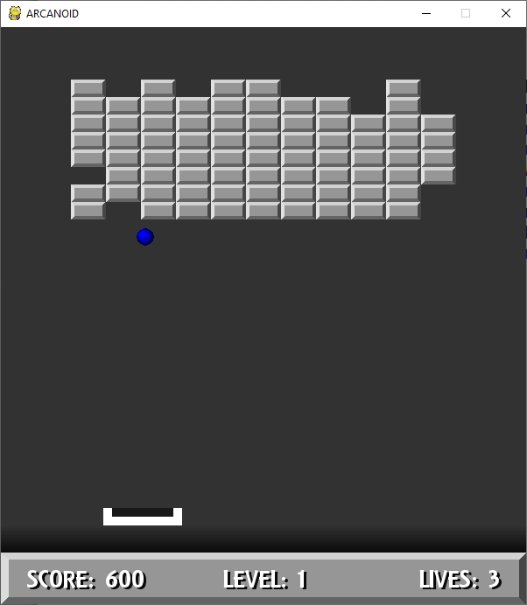
Физика игры.
Все столкновения просчитываются без использования методов pygame, а методом геометрических расчётов. Если мяч попал в поверхность, то меняется один вектор движения. Если в угол объекта, то меняются оба вектора и мяч отскакивает в противоположную сторону. При столкновении с блоками или платформой скорость мяча увеличивается.

Slide 5
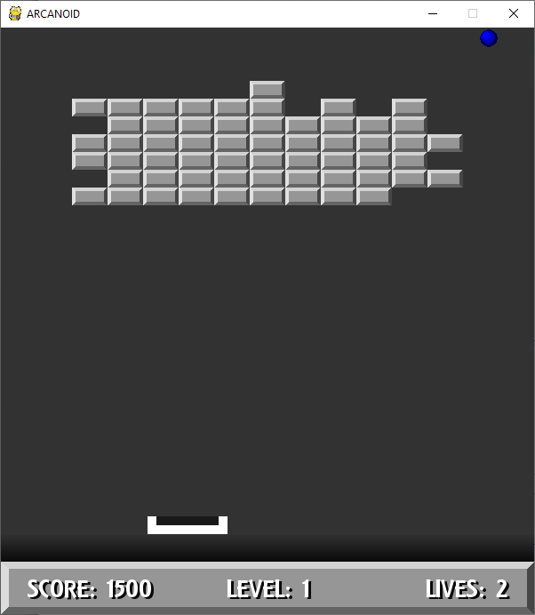
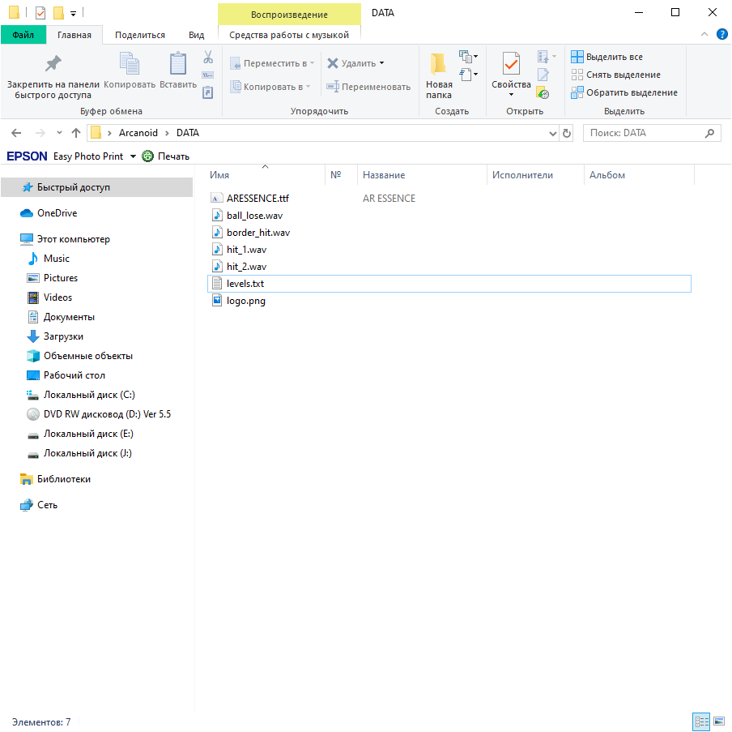
Графика
В игре используются отрисованные средствами pygame фигуры. Спрайты не используются. Логотип в начале игры загружается из файла png. Всё надписи также формируются средствами pygame, используя внешний шрифт TrueType.
Звуки
В игре реализованы звуковые эффекты при столкновении мяча с препятствиями, при подборе бонуса и при переходе на следующий уровень.

Slide 6
Спасибо за внимание

